Slide 1
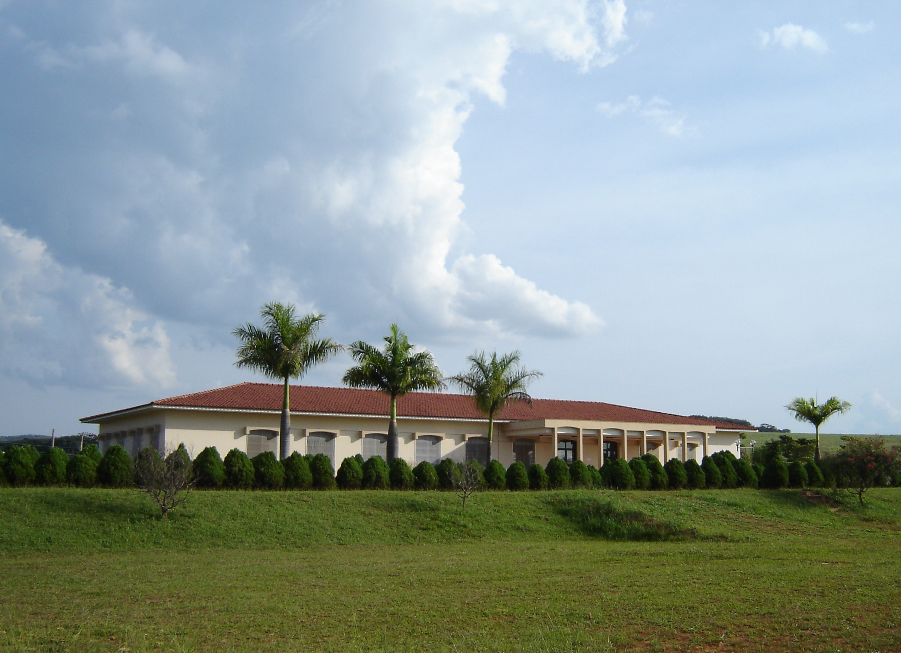
39 - BENÇÃOS REFLEXAS
Ministério do Amor
Ellen G White
Pr. Marcelo Carvalho

Slide 2
Isa 58.10-11

Slide 3
É o trabalho que fazemos ou deixamos de fazer que se faz sentir com tremendo poder sobre nossa vida e destino. Trabalhar pelos outros pode transformar-lhe a vida, mas principalmente a nossa.

Slide 4
1. De que modo prestar ajuda a outros desenvolve o caráter? (291:3)

Slide 5
O espírito de trabalho altruísta em favor de outros dá profundeza, estabilidade e amabilidade cristã ao caráter e traz paz e felicidade ao seu possuidor.

Slide 6
2. Como é possível ter felicidade ajudando a outros que não reconhecem?
(292:2)

Slide 7
Ao trabalhar por outros, experimenta-se uma doce satisfação, uma paz íntima que será suficiente recompensa. Quando movidos por alto e nobre desejo de fazer bem a outros, encontrarão a verdadeira felicidade no fiel desempenho dos múltiplos deveres da vida.

Slide 8
A verdadeira felicidade encontra-se somente em ser bom e fazer o bem. The Youth's Instructor, 5 de dezembro de 1901.

Slide 9
Nossa felicidade será proporcional a nosso trabalho altruísta movido pelo divino amor, pois no plano da salvação Deus indicou a lei da ação e reação.

Slide 10
3. Como fazer o bem promove saúde?
(293:2 e 3)

Slide 11
Os que dão demonstração prática de beneficência por seus atos de simpatia e compaixão para com os pobres, os sofredores e desafortunados, não só aliviam os sofredores mas contribuem grandemente para a sua própria felicidade,

Slide 12
... e estão no caminho que assegura saúde da alma e do corpo. Isaías descreveu... claramente a obra que Deus aceitará e pela qual abençoará o Seu povo.

Slide 13
4. Qual a receita que Cristo prescreve para a alma tremente, duvidosa e debilitada?
(294:1 e 2)

Slide 14
A igreja que trabalha, é igreja que progride. Os membros encontram estímulo e tônico em ajudar a outros. Li a história de um homem que, viajando num dia de inverno através de grandes montes de neve, ficou entorpecido pelo frio, o qual ia quase imperceptivelmente congelando-lhe as forças vitais.

Slide 15
Estava enregelado, quase a morrer, e prestes a abandonar a luta pela vida, quando ouviu os gemidos de um companheiro de viagem, também a perecer de frio. Despertou-se-lhe a compaixão, e decidiu salvá-lo.

Slide 16
Friccionando os membros enregelados do infeliz homem, conseguiu, depois de consideráveis esforços, pô-lo de pé. Como o coitado não se pudesse suster, conduziu-o compassivamente nos braços através dos mesmos montões que supusera nunca poder transpor sozinho.

Slide 17
Havendo conduzido o companheiro de viagem a lugar seguro, penetrou-lhe de súbito no espírito a verdade de que, salvando seu semelhante, salvara-se a si mesmo. Seus fervorosos esforços para ajudar a outro, estimularam-lhe o sangue prestes a congelar nas veias, comunicando saudável calor aos membros.

Slide 18
5. O que deve ser acentuado como preceito e exemplo perante nossos
crentes jovens, a fim de que possam conseguir os melhores resultados em
sua experiência cristã? (296: 1)

Slide 19
A bênção de Deus não pode vir sobre os que se mostram ociosos em Sua vinha. Professos cristãos que nada fazem neutralizam os esforços dos verdadeiros obreiros por sua influência e exemplo. Fazem que as grandes e importantes verdades que professam crer pareçam incoerentes, e tornam-nas de nenhum efeito.

Slide 20
Eles representam falsamente o caráter de Cristo. Como pode Deus derramar os chuveiros de Sua graça sobre as igrejas que são em grande parte compostas desta espécie de membros? Não são de maneira nenhuma úteis na obra de Deus. Como pode o Mestre dizer a tais pessoas: "Bem está, servo bom e fiel. ... entra no gozo do teu Senhor" quando eles não têm sido nem bons e nem fiéis?

Slide 21
Deus não pode dizer uma falsidade. O poder da graça de Deus não pode ser dado em grande medida às igrejas. Desonraria o Seu próprio glorioso caráter permitir que torrentes de graça viessem sobre o povo que não toma o jugo de Cristo... que se não negam a si mesmos, que não exaltam a cruz de Cristo. Por causa de sua indolência são um embaraço aos que sairiam para o trabalho se eles não barrassem o caminho.

Slide 22
6. Como a ociosidade pode trazer morte espiritual ao ocioso e à sua igreja?
(297:1)

Slide 23
Nenhuma de nossas igrejas precisa ser infrutífera e estéril. Mas alguns de nossos irmãos e irmãs estão em perigo de definhar até a morte espiritual muito embora estejam constantemente ouvindo a verdade apresentada por nossos pastores, pois negligenciam repartir o que recebem.

Slide 24
Deus requer de cada um de Seus mordomos que use o talento que lhe é confiado. Ele nos concede ricos dons para que os distribuamos fartamente a outros. Ele nos conserva o coração inundado com a luz de Sua presença, a fim de que revelemos a Cristo a nossos semelhantes.

Slide 25
Como podem os que cruzam os braços em ociosidade, que se contentam em nada fazer, esperar que Deus continue a suprir suas necessidades? Os membros de nossas igrejas devem trabalhar como quem espera prestar contas.

Slide 26
7. Como a beneficência tem influenciado positivamente seu coração e sua
vida?

Slide 27
8. Que testemunho encontramos sobre aquele que vive para si mesmo?
(299:1 e 2)

Slide 28
Quantos não têm fechado os olhos e a porta do coração, para que uma branda influência não os conduza a obras de bondade e caridade! O trabalho de Cristo nunca cessa. Seu terno amor e bondade são inesgotáveis; Sua misericórdia é sobre todos os filhos dos homens.

Slide 29
O Senhor Jesus faz sentir que sereis abençoados ao distribuir com os Seus necessitados sofredores. Ele tornou os homens Seus sócios. Não tem Cristo, tanto por preceito como por exemplo, ensinado claramente o que nos compete fazer? Devemos trabalhar imbuídos de Seu Espírito, ao olharmos a cruz, prontos a deixar tudo por Seu amor, se Ele assim nos ordenar. Aquele que vive para agradar-se a si mesmo, não é cristão. Não foi criado de novo em Cristo Jesus.

Slide 30
O cristão compreende que nenhum outro ser no Universo tem sobre ele os direitos que tem Jesus. Ele é uma propriedade adquirida, comprada pelo elevado preço do sangue do Cordeiro. Deve, pois, devotar-se sem reservas a Cristo; seus pensamentos, palavras e todas as suas obras devem estar sujeitos à vontade de Cristo.

Slide 31
9. O que precisamos fazer para alcançar a felicidade? (299;2)

Slide 32
Para sermos felizes, precisamos procurar alcançar um caráter como o que Cristo manifestou. Uma marcante peculiaridade de Cristo foi Sua abnegação e benevolência. Ele veio não para buscar o que Lhe era próprio. Andou fazendo o bem, e isto era Sua comida e bebida.

Slide 33
Nós podemos, seguindo o exemplo do Salvador, estar em santa comunhão com Ele; e ao buscar diariamente imitar o Seu caráter e seguir o Seu exemplo seremos uma bênção para o mundo e garantiremos nosso contentamento aqui e uma eterna recompensa no futuro.

Slide 34
Ao auxiliar os outros, nós mesmos somos ajudados. A igreja e também o mundo são abençoados. À sua volta há muitos que precisam de você. Certamente você também precisa de auxílio e está desejoso de ser ricamente abençoado.

Slide 35
Para quais pessoas você quer ser um auxílio? O que pretende fazer para que elas sejam ricamente abençoadas?

Slide 36
FADMinas
Fonte de esperança eu quero ser!

